Slide 1
Curso Direito à Memória e à Verdade
Módulo II Unidade III Aula 24 - A Transição Democrática
Objetivo da aula
Identificar as características da transição política no Brasil.

Slide 2
Curso Direito à Memória e à Verdade
Módulo II Unidade III Aula 24 - A Transição Democrática
A transição é o intervalo que se estende entre um regime político e outro, delimitado de um lado pelo início do processo de dissolução do regime autoritário e, do outro, pelo estabelecimento de algum outro regime.
Quando aconteceu a transição no Brasil?

Slide 3
Curso Direito à Memória e à Verdade
Módulo II Unidade III Aula 24 - A Transição Democrática
No Brasil a transição inicia-se em 1974, com as medidas tomadas no início do governo do Presidente Geisel, na procura de descomprimir o contexto autoritário.
Um exemplo é a reintrodução de algumas salvaguardas legais para os cidadãos, como o habeas corpus.

Slide 4
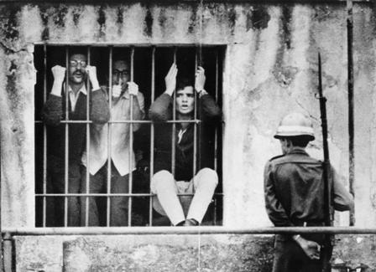
Curso Direito à Memória e à Verdade
Módulo II Unidade III Aula 24 - A Transição Democrática
Num contexto autoritário, a liberalização política é a expansão dos direitos e liberdades individuais e que tem um alto custo para o governo autoritário.
Traz como conseqüência, a multiplicação da participação da sociedade civil, possibilitando, dessa forma a médio e longo prazo, a reativação de movimentos sociais, e marcando o início do fim do regime autoritário.

Slide 5
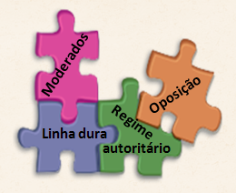
Curso Direito à Memória e à Verdade
Módulo II Unidade III Aula 24 - A Transição Democrática
Quem inicia o processo de transição?
A natureza da transição política se fundamenta no tipo de regime anterior, na possibilidade e limite dos ‘pactos’, como opções de transição disponíveis ou não disponíveis em qualquer tipo de regime não democrático específico.
No Brasil, os pactos se constituíram no eixo central do processo de transição, como foram os pactos estabelecidos entre os atores de “linha dura” e os “moderados” que envolvem o regime autoritário e os membros da oposição, num jogo de quatro jogadores.

Slide 6
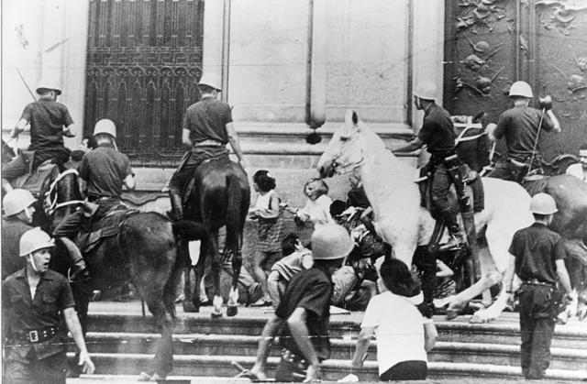

Curso Direito à Memória e à Verdade
Módulo II Unidade III Aula 24 - A Transição Democrática
Autores, como Samuel Huntington, mencionam que a transição pode ser classificada em três tipos:
Transformação - quando as elites no poder conduzem o processo de transição.
Traspasso - a democratização é resultado da ação do governo e dos grupos de oposição.
Substituição - a transição é conduzida pelos grupos opositores ao regime.

Slide 7
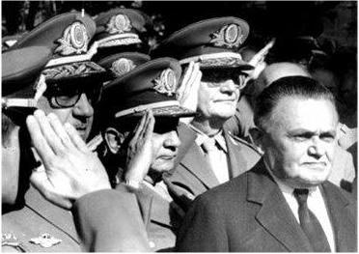
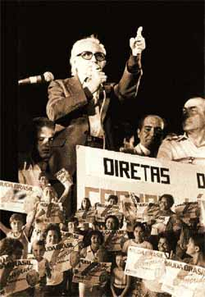
Curso Direito à Memória e à Verdade
Módulo II Unidade III Aula 24 - A Transição Democrática
Para os pesquisadores Guillermo O`Donnell e Philippe Schimitter, a transição significa a passagem ou mudança entre duas formas de ...
... organização do regime político em uma determinada sociedade a qual pode estar dividida em diferentes fases.
Vamos conhecer cada uma das fases!

Slide 8
Curso Direito à Memória e à Verdade
Módulo II Unidade III Aula 24 - A Transição Democrática
No Brasil teve início cronologicamente em 1974 com as eleições desse ano e terminou ao final do governo do Presidente Geisel, com a revogação do Ato Institucional Nº 5. O governo tem o controle das ações e iniciativas.
1º
Distensão
Consolida a anterior e é acompanhada pela sociedade. O governo negocia e efetiva concessões com os opositores.
2º
Abertura
O regime político alcança um alto grau de institucionalização tanto nos seus procedimentos quanto nas suas práticas informais
3º
Consolidação

Slide 9
Curso Direito à Memória e à Verdade
Módulo II Unidade III Aula 24 - A Transição Democrática
Segundo Linz e Stepan , a fase da consolidação estaria completa:
“quando um grau suficiente de acordo foi alcançado quanto aos procedimentos políticos visando obter um governo eleito; quando um governo chega ao poder como resultado direto do voto popular livre; quando esse governo tem, de fato a autoridade de gerar novas políticas; e quando os Poderes Executivo, Legislativo e Judiciário, criados pela nova democracia, não têm que, de fato, dividir o poder com outros organismos”.

Slide 10
Curso Direito à Memória e à Verdade
Módulo II Unidade III Aula 24 - A Transição Democrática
Chegamos ao final desta aula.
Guarde na memória!
A transição no Brasil teve início em 1974, com as medidas tomadas no início do governo do Presidente Geisel, na procura de modificar o contexto autoritário.
A liberalização política é a expansão dos direitos e liberdades individuais.

